Slide 1
객체지향_3주차 과제

Slide 2
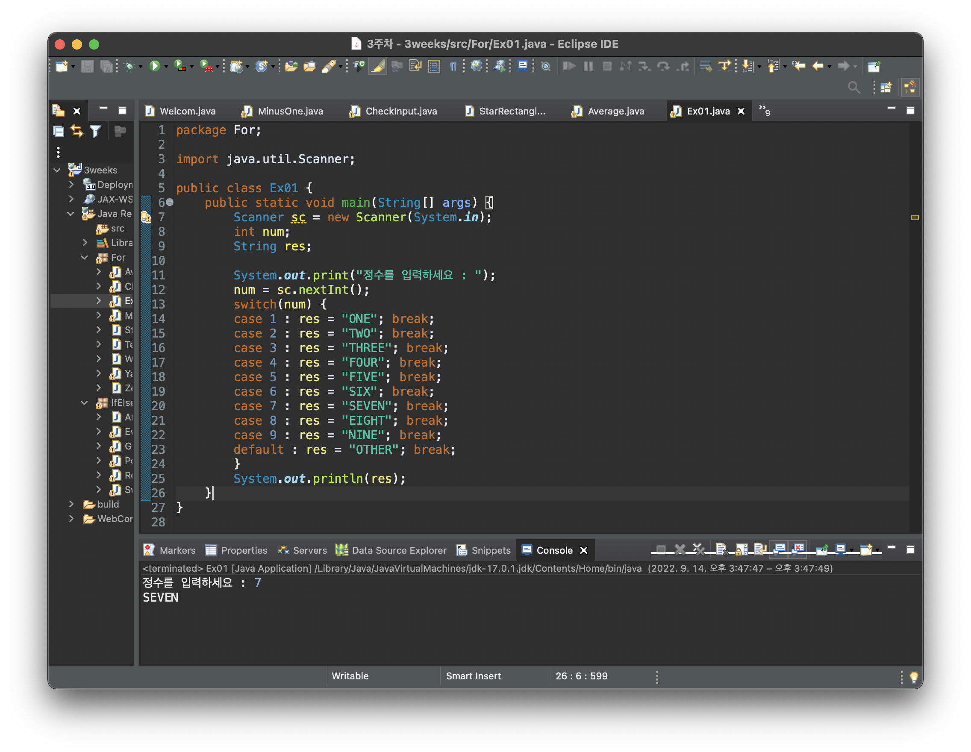
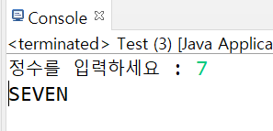
문제1
사용자가 입력한 값이 1, 2…, 9이면 “ONE”, “TWO”….”NINE”과 같이 출력하는 프로그램을 작성하라. 1부터 9사이가 아니면 “OTHER”를 출력한다.

Slide 3

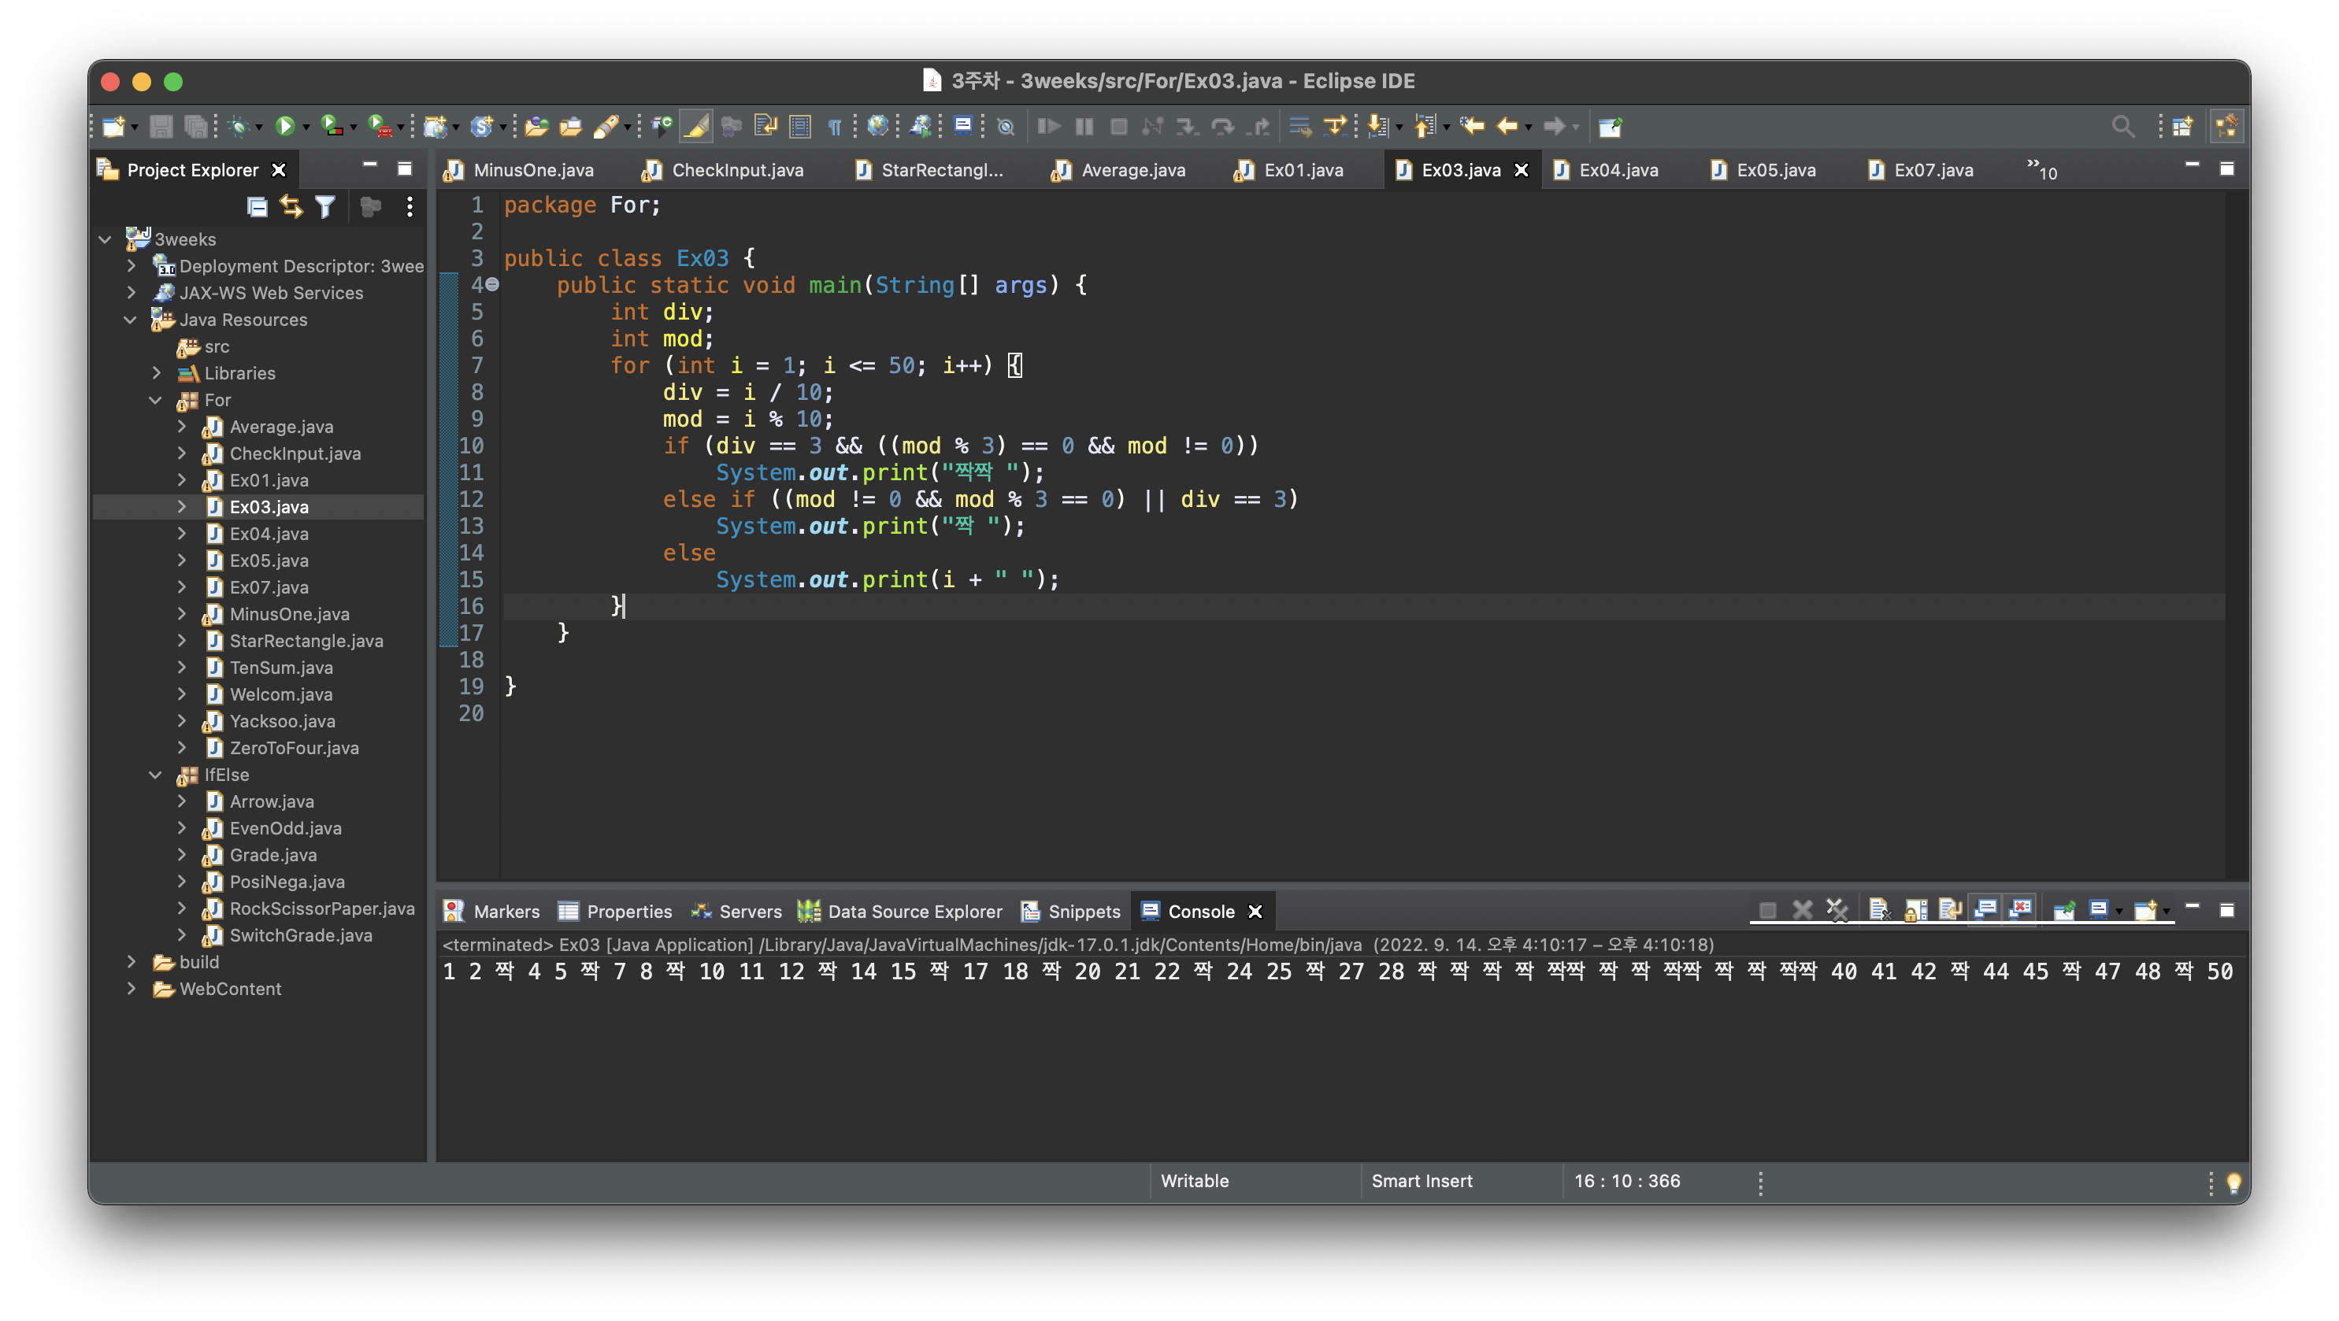
문제3
369게임을 만들어보자. 3, 6, 9의 개수만큼 박수를 치는 게임이다. (1부터 50까지의 정수만)

Slide 4
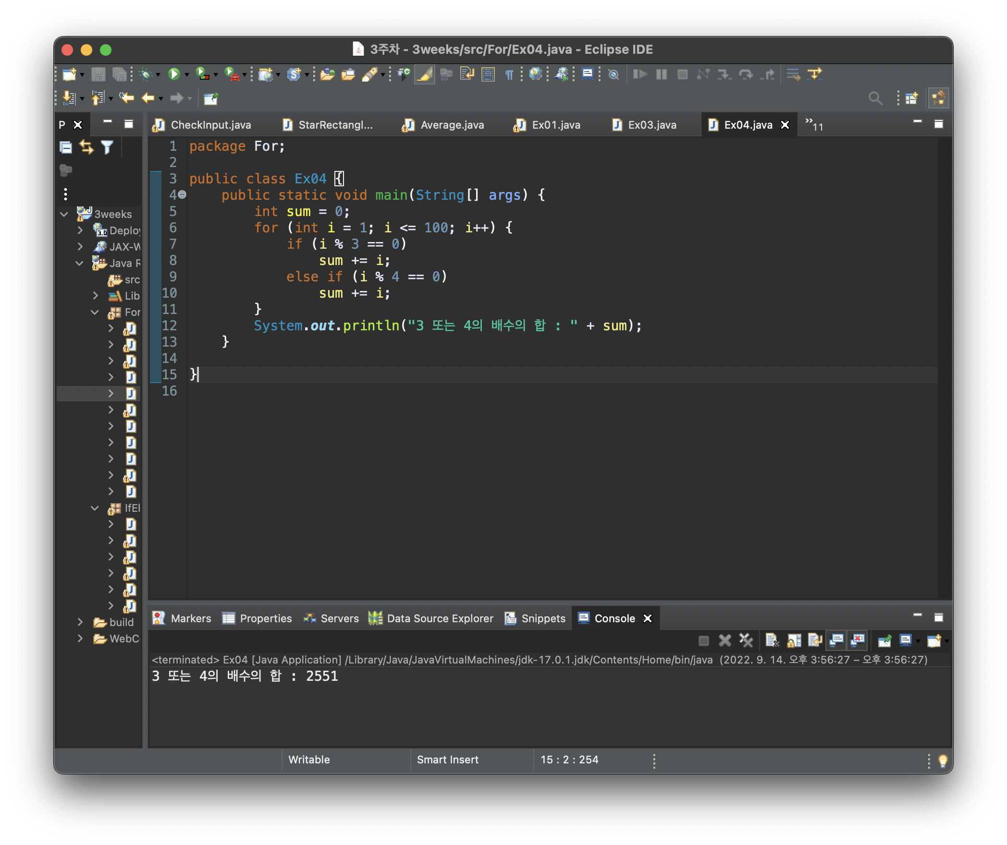
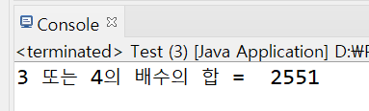
문제4
1부터 100사이의 정수 중에서 3 또는 4의 배수의 합을 계산하시오.

Slide 5
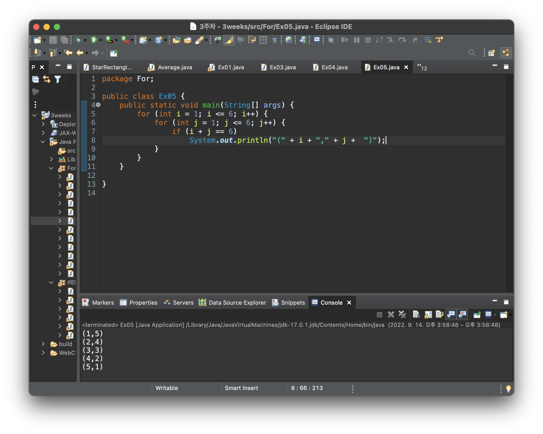
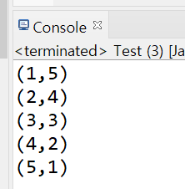
문제5
2개의 주사위를 던져 합이 6이 되는 경우의 수를 출력하라.

Slide 6

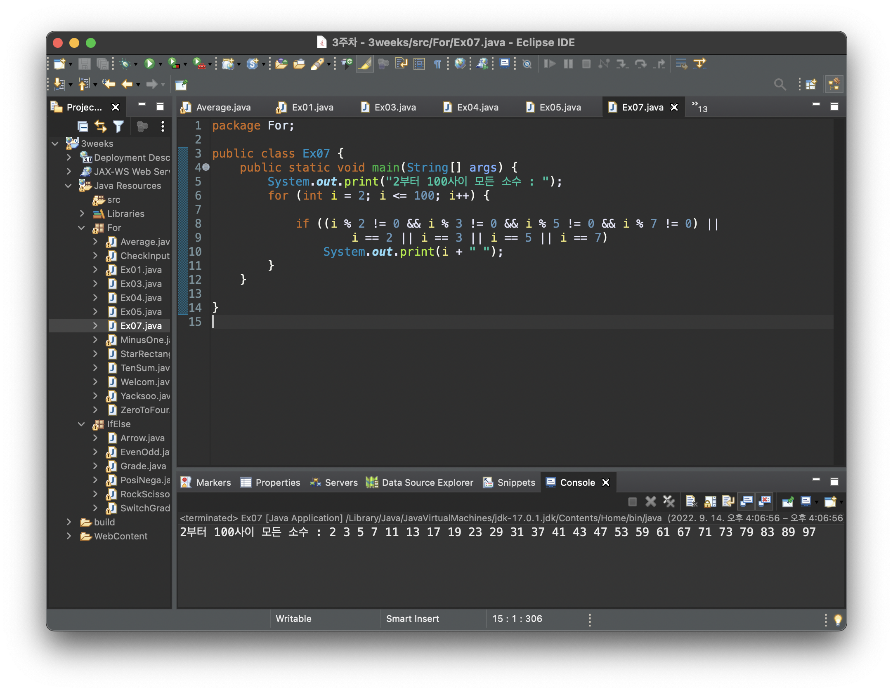
문제7
2와 100사이의 모든 소수를 찾는 프로그램을 작성하라.

